Slide 1

6조
하인호
신동하
김현서

Slide 2
INDEX
1 프로젝트 소개
2 업무 분장
3 개발 일정
4 개발 환경
5 메뉴트리

Slide 3
누구나 쉽게 사용 할 수 있는 경매 사이트를 만들면 어떨까?

Slide 4
1. 프로젝트 소개
상품 경매 등록 및 구매, 질의 문답 게시판
가치를 매기기 힘든 물건을 구매 및 판매 할 수 있다.

Slide 5



2. 업무 분장
마이페이지
회원관리
경매 물품 등록
신동하
하인호
김현서

Slide 6
3.개발 일정
상세 일정 | 10월 |  |  |  |  |  |  |  |  |  |  | 11월
 | 17 | 18 | 19 | 20 | 21 | 24 | 25 | 26 | 27 | 28 | 31 | 1 | 2 | 3 | 4 | 7 | 8 | 9 | 10 | 11 | 14 | 15 | 16 | 17 | 18
1. 프로젝트 기획
프로젝트 주제 설정
기능 목록 설정
업무 분담 및 일정표 작성
메뉴 트리 설정
주요 화면 구성
2. 기획 및 설계
테이블 설계 / 명세서 작성
기능 분해도
프로그램 목록 설정
3. 개발
UI 구현
공통 모듈 개발
추가 기능 개발
4. 테스트
디버깅(오류 수정)
테스트
5.발표
발표, 보고서 작성

Slide 7
4.개발 환경
개발환경 | 활용도구 및 기술
운영체제 | MS window 11
데이터베이스 | Oracle 11g XE
웹 어플리케이션 서버 | Apache Tomcat v9.0
통합개발환경 | Spring Tool Suite 3.9.11 RELEASE
개발 언어 | Java/JSP, javaScript/jQuery, HTML5/CSS3
웹 프레임워크 | MyBatis, Tiles

Slide 8
5.메뉴 트리
메인
로그인
마이페이지
회원가입
상품 등록
플래너 작성
후기(댓글) 작성
회원 정보 수정
회원 탈퇴
좋아요 목록 조회
내가 쓴 글 조회
아이디 찾기
비밀번호 찾기
자유게시판
문의사항(FAQ)
고객센터

Slide 9
6.ERD

Slide 10
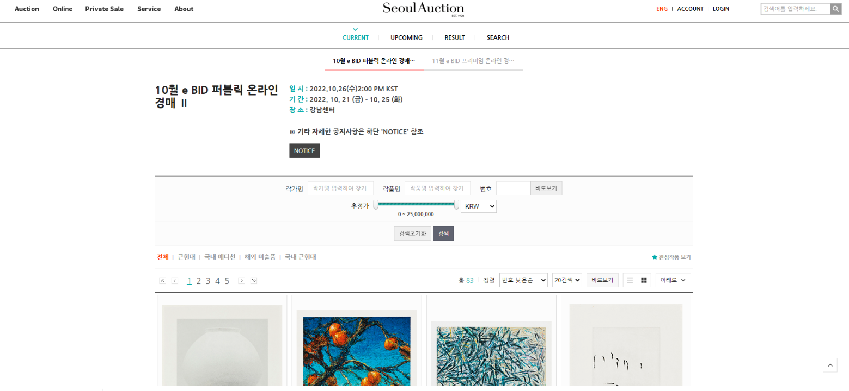
6.디자인 벤치마킹(서울 옥션)
Seoul Auction

Slide 11
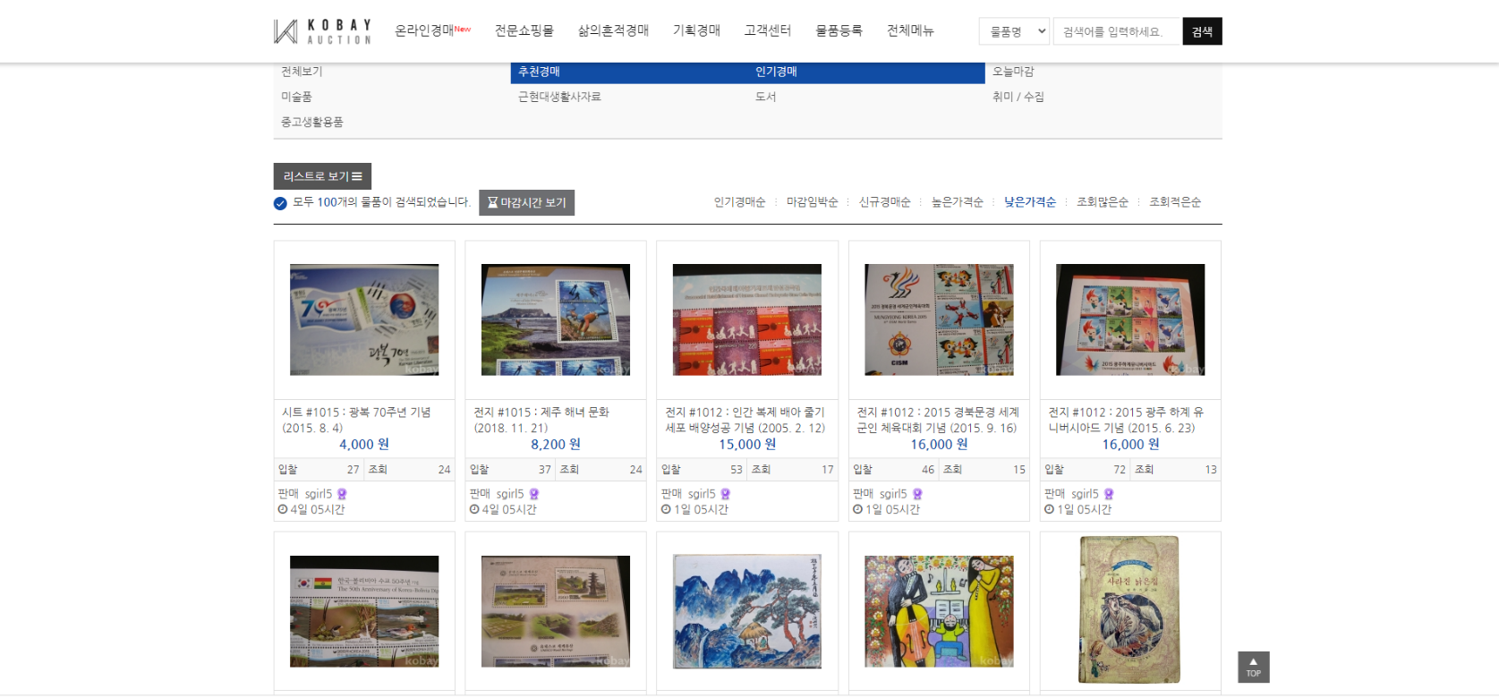
6.벤치마킹(코베이 옥션)
Kobay Auction

Slide 12
7.기능분해도
분류 | 기능 | 세부기능 | 설명
회원 | 회원정보 | 로그인 | 로그인하면 메인 화면으로 이동한다.(아이디가 없거나 비밀번호가 틀리면 뒤로)
 |  | 로그아웃 | 로그아웃하면 메인화면으로 이동한다.
 |  | 회원가입 | 회원 정보를 판매자,구매자로 구분하여 등록한다.
 |  | 아이디찾기 | 회원 이름과 연락처를 확인하여 아이디를 출력한다.
 |  | 비밀번호 찾기 | 회원 아이디, 이름, 전화번호를 확인하여 인증 메일을 전송한다.
 | 마이페이지 | 게시글 작성 | 작성한 게시글 목록을 보여준다.
 |  | 회원 정보 수정 | 비밀번호를 확인 후 회원정보를 수정한다
 |  | 회원탈퇴 | 회원정보를 삭제한다(삭제하기 전 중복 확인)
 |  | 즐겨찾기 | 즐겨찾기한 매물을 보여준다
관리자 | 회원관리 | 회원관리 | 회원 정보를 조회 및 삭제한다.
 | 매물 관리 | 상품 관리 | 매물 정보를 등록, 수정, 삭제한다.
 | 문의사항 관리 | 문의사항 관리 | 문의사항에 댓글, 수정, 삭제를 한다.
 | 게시판 관리 | 게시판 관리 | 게시글을 조회 및 삭제하고 공지사항을 관리한다.
 | 고객센터 관리 | 고객센터 관리 | 고객센터 문의사항에 댓글, 수정, 삭제를 한다.
상품 리스트 | 상품 정보 | 입찰가 | 상품의 입찰가.
 |  | 상품명,정보 | 상품명 및 상품 정보를 보여준다.
 |  | 응찰가 | 상품의 응찰가를 보여준다.
 |  | 낙찰가 | 상품의 낙찰가
 |  | 조회수 | 상품 조회수를 카운트한다.
 | 상품 리뷰 | 리뷰 | 구매자가 상품 에 대한 후기를 작성한다.
 |  | 별점 | 구매자가 상품 에 대한 별점을 작성한다.
 |  | 즐겨찾기 | 회원들이 원하는 상품 을 즐겨찾기 할 수 있다.

Slide 13
7.기능분해도
분류 | 기능 | 세부기능 | 설명
게시판 | 게시글 | 목록 | 등록된 게시글 목록을 보여준다.
 |  | 내용 확인 | 등록된 게시글의 내용을 확인한다.
 |  | 작성 | 게시글을 작성한다.
 |  | 검색 | 게시글을 검색한다.
 |  | 조회수 | 게시글 조회수를 카운트한다.
 |  | 수정 | 회원 개인이 작성한 글을 수정한다.
 |  | 삭제 | 회원 개인이 작성한 글을 삭제한다.(삭제 전 중복 확인)
 |  | 공지사항 | 관리자가 공지사항을 관리한다.
 | 댓글 | 댓글 작성 | 게시글의 댓글을 작성한다.
 |  | 댓글 수정 | 게시글의 댓글을 수정한다.
 |  | 댓글 삭제 | 게시글의 댓글을 삭제한다.
 |  | 답글 작성 | 게시글의 댓글에 답글을 작성한다.
 |  | 답글 수정 | 게시글의 댓글에 답글을 수정한다.
 |  | 답글 삭제 | 게시글의 댓글에 답글을 삭제한다.

Slide 14
8.프로그램 목록
개발 컴포넌트 목록 |  |  | 프로그램 파일명
1 | 2 | 3 | model | dao | service
src | member | 회원정보 | Member.java | MemberDao.java MemberDaoImpl | MemberService MemberServiceImpl
 | review_board | 리뷰게시판 | Review_Board.java | Review_BoardDao.java Review_BoardDaoImpl | Review_BoardService.java Review_BoardServiceImpl.java
 | review_reply | 리뷰 댓글 | Review_Reply.java | Review_ReplyDao.java Review_ReplyDaoImpl | Review_ReplyService.java Review_ReplyServiceImpl.java
 | auction | 경매 | Auction.java | AuctionDao.java AuctionDaoImpl.java | AuctionService.java AuctionServiceImpl.java

Slide 15
8.프로그램 목록
개발 컴포넌트 목록 |  |  | 프로그램 파일명
1 | 2 | 3 | jsp | java
Web content | 로그인 | 로그인 입력 | loginForm.jsp | MemberController.java
 |  | 로그인 결과 | login.jsp
 |  | 회원가입 입력 | joinForm.jsp
 |  | 회원가입 결과 | join.jsp
 |  | 회원정보 수정 | updateForm.jsp
 |  | 회원정보 수정 결과 | update.jsp
 |  | 회원 탈퇴 | delete.jsp
 |  | 로그아웃 | logout.jsp
 |  | 회원정보 상세 | view.jsp
 | 리뷰 게시판 | 리뷰 삭제 | rbDelete.jsp | RvController
 |  | 리뷰 입력 | rbInsertForm
 |  | 리뷰 입력 결과 | rbInsert
 |  | 리뷰 수정 | reviewUpdateForm.jsp
 |  | 리뷰 수정 결과 | reviewUpdate.jsp | RrController
 |  | 리뷰 게시판 목록 | rbList.jsp
 |  | 리뷰 댓글 | replyList.jsp
 |  | 리뷰 상세 | view.jsp
 | 경매 | 경매 상세 | auctionDetail.jsp | AuctionController
 |  | 경매 목록 | auctionList.jsp
 |  | 입찰 확인 | bidChk.jsp
 |  | 경매 등록 확인 | insertItem.jsp | BidController
 |  | 경매 등록 | insertItemForm.jsp
 |  | 입찰 기록 | bidList.jsp

Slide 16
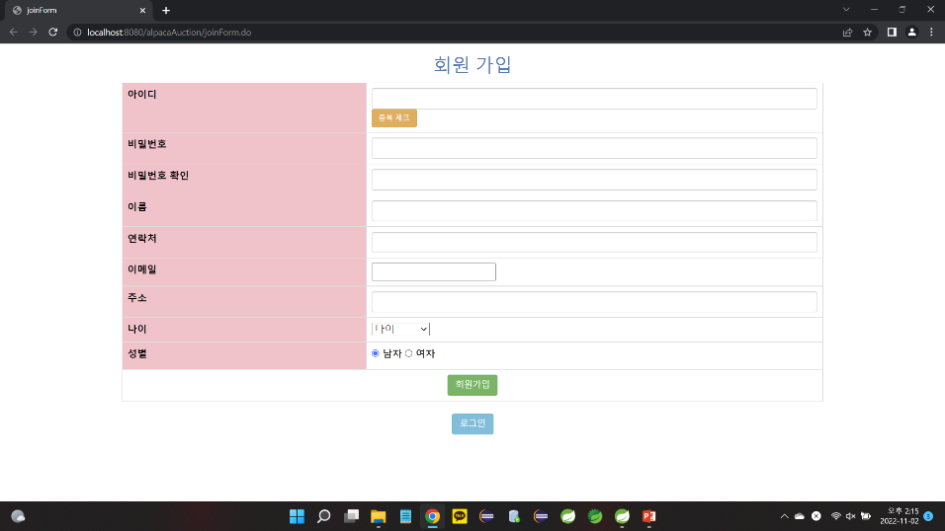

8.화면 구성

Slide 17
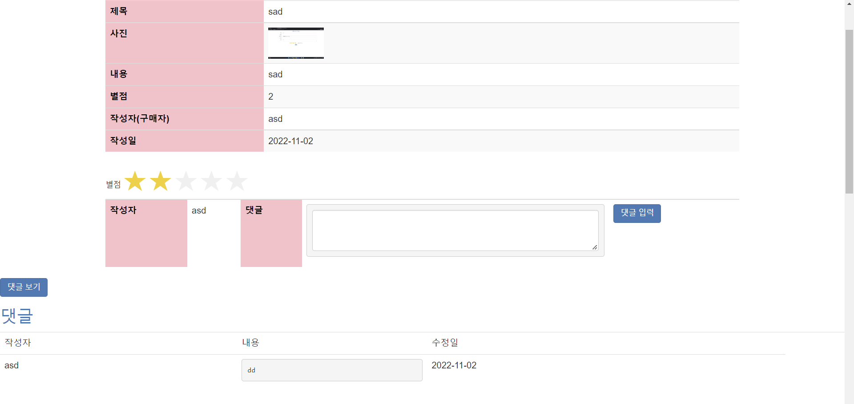
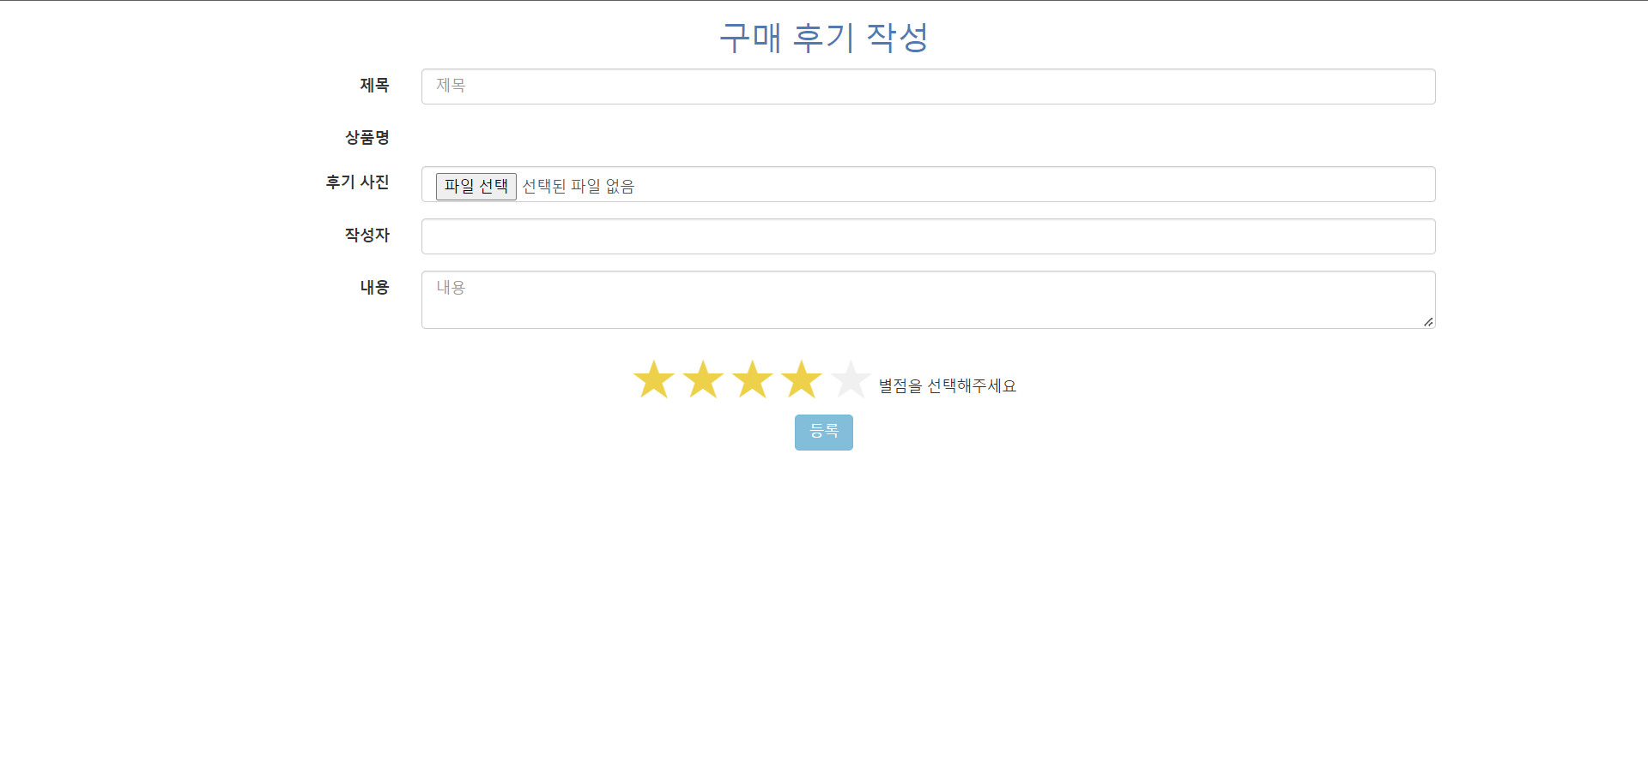
8.화면 구성

Slide 18
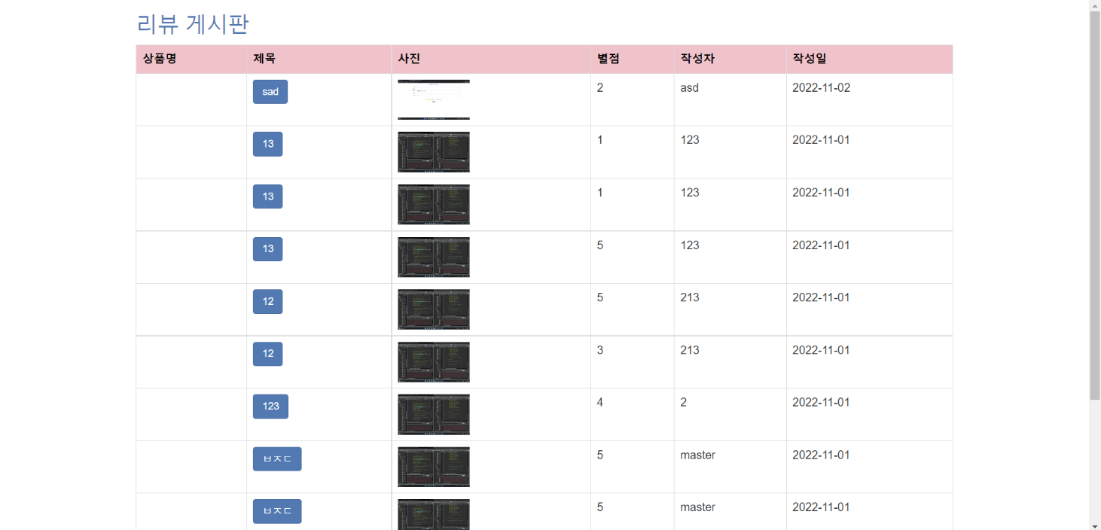
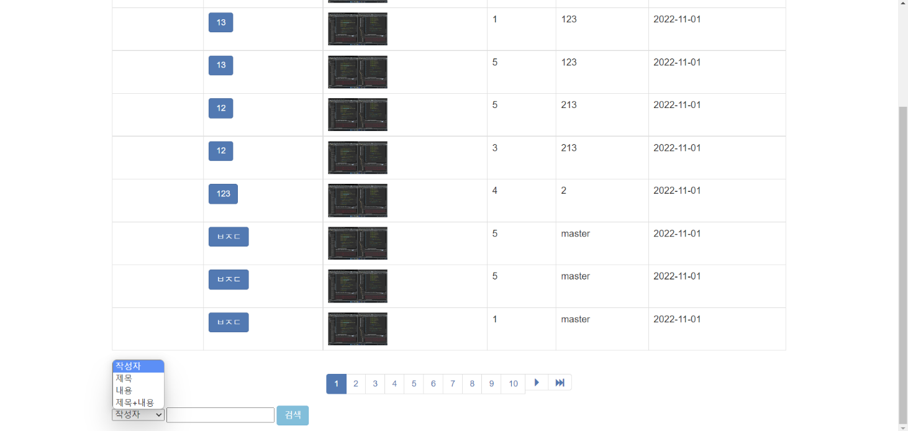
8.화면 구성

Slide 19
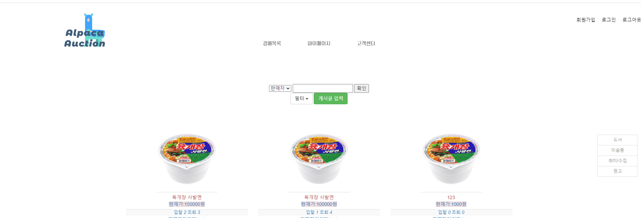
8.화면 구성

Slide 20
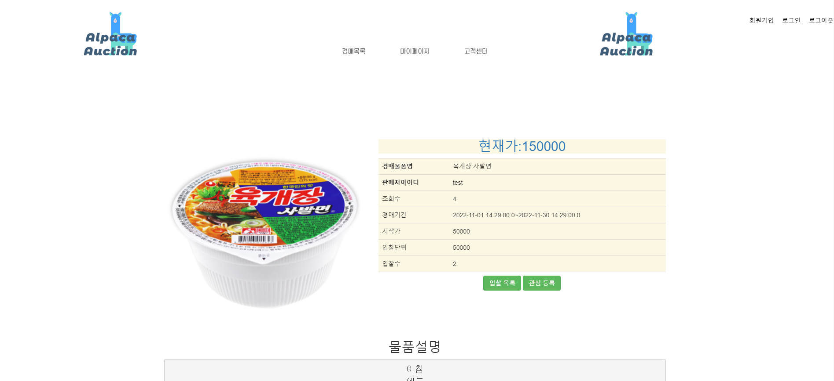
8.화면 구성

Slide 21
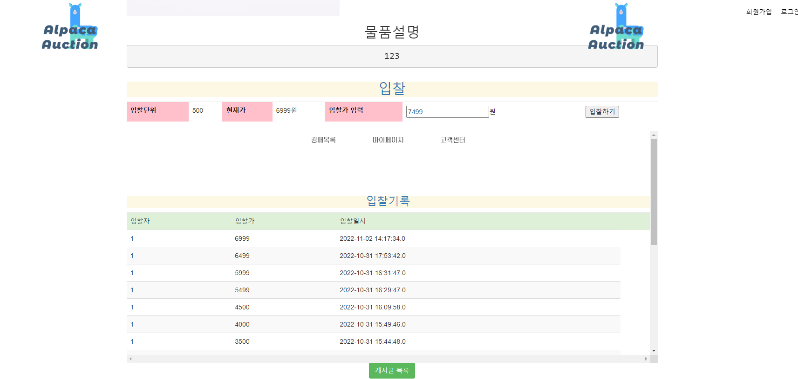
8.화면 구성

Slide 22
8.화면 구성

